Slide 1
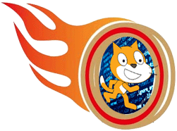






Python精灵模块创意编程之
重生reborn示例

Slide 2
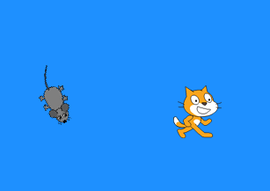
pip install sprites
collide_的scale举例
本程序主要演示collide中的scale参数的用法。

Slide 3
pip install sprites
collide命令的scale参数
角色的collide命令用于角色之间的矩形碰撞检测。在本例中有名为tom的角色，它是一只小老鼠。还有一个叫cat的角色。它是一只小猫。在程序中通过鼠标指针去牵引小老鼠的移动，如果它碰到了小猫，小猫则会说话。
因为小猫是不动的，我们让小老鼠主动去碰撞小猫，所以把小老鼠叫主碰方，而小猫叫被碰方。
在collide方法中的scale参数会让被碰方的绑定盒的宽和高都乘以这个系数，所以绑定盒会变大或者变小，从而影响碰撞结果。待续.....
dx即delta x，用来表示在水平方向上的位移。

Slide 4
pip install sprites
...接上
如果scale是0.5，则小猫的绑定盒面积为原来的1/4。如果scale是0.1，则为原面积的1/100。这样就更难碰到小猫了。在本例中的代码是 tom.collide(cat,scale=0.1)，所以我们需要让小鼠非常接近小猫，小猫才会说话。
本例示意代码如下:
if tom.collide(cat,scale=0.1): # 老鼠碰到猫，猫就说话
cat.say("晚餐送上门了",1,False)
scale是比例的意思。

Slide 5
pip install sprites
alt_costume函数
这个函数用来不断地切换小老鼠的造型。它是通过不断地调用屏幕的定时器命令实现的。全局变量index在1和0之间切换，所以小老鼠的造型也会在images列表中的两个图片之间不断地切换，具体代码如下所示:
index = 0 # 索引号为0
def alt_costume():
global index # 声明为全局变量
tom.shape(images[index]) # 设定造型
index = 1 - index # 更换索引号
screen.ontimer(alt_costume,200) # 200毫秒后再次运行
alt_costume()
alt取自alter，变换之意。costume则为造型之意思。

Slide 6
pip install sprites
源代码简析
1. 从精灵模块导入所有命令
2. 定义小老鼠要用到的造型图片列表images
3. 新建窗口，设定背景颜色为dodger blue
4. 新建tom，它的造型是images列表中的第一张图片
5. 定义alt_costume函数，调用它，让小老鼠的造型不断地切换
6. 新建小猫角色
7. 进入while循环，让小老鼠的方向不断地朝向鼠标指针，一旦小老鼠的距离到鼠标指针的距离大于50，则让它前进，从而实现牵引小老鼠移前进。
8. 对老鼠和猫进行碰撞检测，如果碰到了，则让猫说话。
game over。

Slide 7



从小学编程
长大本领高
我是风火轮编程的形象人物。谢谢观赏！

